Slide 1


IEP NUEVO PITÁGORAS
Lunes 06 de mayo del 2020
CURSO: LENGUAJE
GRADO: 3 RO DE SECUNDARIA
PROFESORA: FANY SÁNCHEZ OVALLE
TEMA: EL LENGUAJE

Slide 2
EL LENGUAJE
Definición Es la facultad exclusivamente humana que busca comunicar nuestros pensamientos y emociones a través de un sistema de signos articulados y convencionales.
Características:
UNIVERSAL. Porque todos los hombres lo usan en una interrelación sin diferenciar lenguas o culturas.
RACIONAL. porque necesita una coherencia lógica en los enunciados a nivel de estructura y contenido. Si comparamos a los animales con el hombre, podemos afirmar que el desarrollo del cerebro humano es superior
INNATO. Es innato ya que está plasmado en la estructura genética del ser humano, como consecuencia de la evolución. También es considerado como aprendido ya que el habla es adquirido culturalmente mediante la interrelación de una comunidad lingüística.

Slide 3
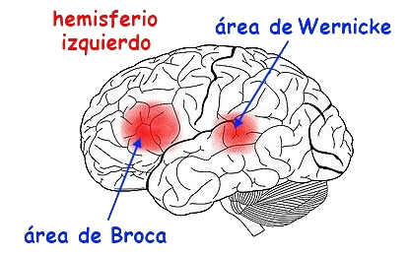
EL LENGUAJE
DOBLEMENTE ARTICULADO. Toda lengua cuenta con un número determinado de fonemas, pero al ser combinados, pueden formar un número mayor de unidades con significado, morfemas; estos a su vez, pueden construir un número indeterminado de enunciados en dicha lengua. Por todo ello, la emisión sonora de un hablante presenta dos articulaciones: FONEMAS Y MORFEMAS
EJEMPLO: perr- it - o Morf. flexivo (Posee tres morfemas)
RAIZ M. DIM. M.F
p /e / rr / i / t / o fonemas (Posee seis fonemas)
BIOLÓGICO. Se encuentra ubicado en el hemisferio izquierdo del cerebro en la zona de Broca y de Wernicke.

Slide 4
FUNCIONES DEL LENGUAJE
Tenemos:
1. REPRESENTATIVA. Informa sobre hechos concretos que se realiza en nuestro entorno.
Ejemplo: El quechua se habla en siete países.
El coronavirus es una enfermedad mortal.
2. EXPRESIVA O EMOTIVA. Expresa los sentimientos o hechos subjetivos.
Ejemplo: ¡Qué terrible situación!
Ojalá se encuentre la cura para esta enfermedad.

Slide 5
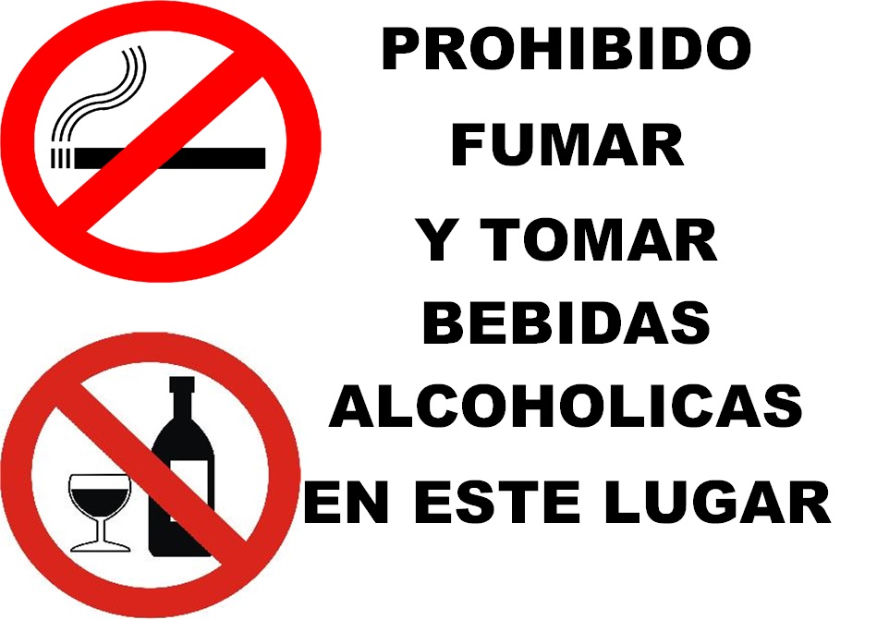
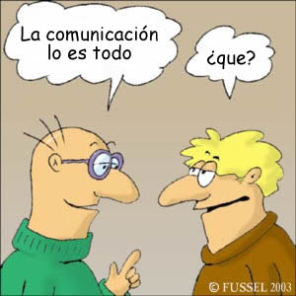
FUNCIONES DEL LENGUAJE
3. APELATIVA O CONATIVA. Esta función se dirige al receptor para que realice algo, es decir expresa orden o petición.
Ejemplo: Lávate las manos con jabón más de veinte segundos.
Dígame la hora, por favor.
4. FÁTICA O DE CONTACTO . Permite abrir el ciclo comunicativo, teniendo atento o a la expectativa al receptor. Aquí se verifica si el canal que se está usando está en perfectas condiciones.
Ejemplo: ¡Alo, alo…!.
¡uno, dos, tres …probando micro…!

Slide 6
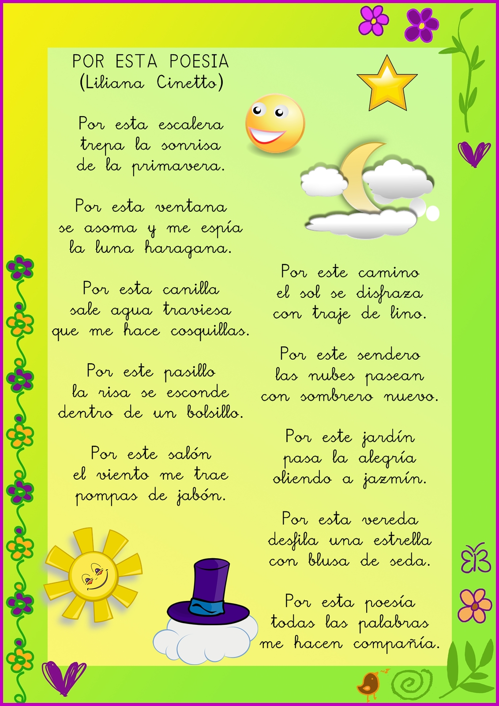
FUNCIONES DEL LENGUAJE
5. METALINGUÍSTICA. Esta función usa el lenguaje para hablar del mismo lenguaje.
Ejemplo: El núcleo del sintagma verbal es el verbo.
El adjetivo modifica al sustantivo.
6. POÉTICA O ESTÉTICA Este lenguaje busca agradar, cautivar, buscar sensaciones en el receptor. Hace uso de figuras literarias, rimas, versos, etc. Es usado por los literatos.
Ejemplo: El núcleo del sintagma verbal es el verbo.
El adjetivo modifica al sustantivo
Ay amor mío, donde estas que no te veo, Te busco en cada esquina en cada pueblo, Pero no sé si es una pesadilla o un sueño.

